Slide 1
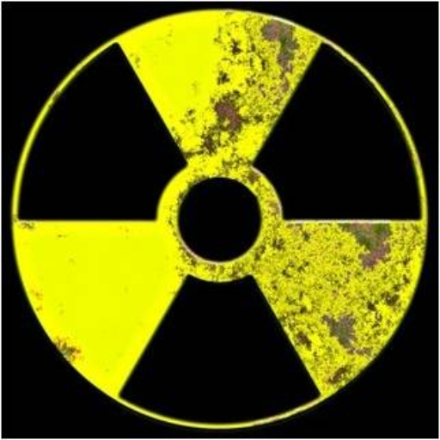
Захист від радіації
Презентацію виконала:
учениця 9 –Б класу
НВК №10
м. Хмельницького
Мельник Анастасія

Slide 2
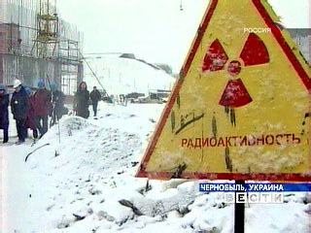
Незважаючи на високу небезпеку, яку несе в собі практично будь-яке джерело радіації, методи захисту від опромінення все ж існують. Всі способи захисту від радіаційного впливу можна розділити на три види:
час
відстань
спеціальні екрани
та спецодяг

Slide 3
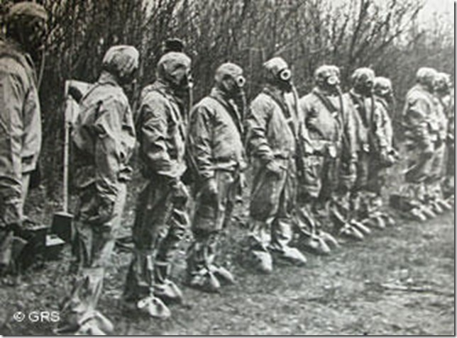
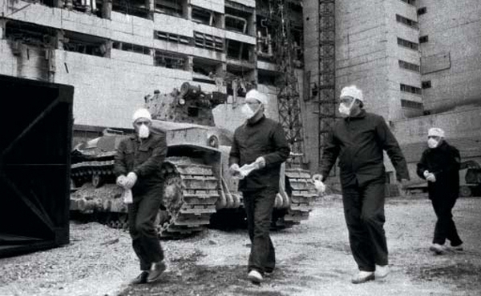
Захист часом
Сенс цього методу захисту від радіації полягає в тому, щоб максимально зменшити час перебування поблизу джерела випромінювання. Чим менше часу чоловік знаходиться поблизу джерела радіації, тим менше шкоди здоров'ю він заподіє. Даний метод захисту використовувався, наприклад, при ліквідації аварії на АЕС в Чорнобилі. Ліквідаторам наслідків вибуху на атомній електростанції відводилося всього декілька хвилин на те, щоб зробити свою роботу в ураженій зоні і повернутися на безпечну територію. Перевищення часу призводило до підвищення рівня опромінення і могло стати початком розвитку променевої хвороби та інших наслідків, які може викликати радіація.

Slide 4
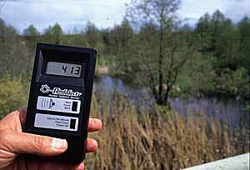
Захист відстанню
Якщо Ви виявили поблизу себе предмет, який є джерелом радіації - такий, що може представляти небезпеку для життя і здоров'я, потрібно віддалитися від неї на відстань, де радіаційний фон випромінювання перебувають у межах допустимих норм. Також можна вивести джерело радіації в безпечну зону або для поховання.

Slide 5
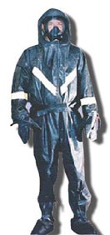
Спеціальні (протирадіаційні) екрани та спецодяг
У деяких ситуаціях просто необхідно здійснювати яку-небудь діяльність у зоні з підвищеним радіаційним фоном. Прикладом може бути усунення наслідків аварії на атомних електростанціях або роботи на промислових підприємствах, де існують джерела радіоактивного випромінювання. Перебувати в таких зонах без використання засобів індивідуального захисту небезпечно не тільки для здоров'я, але і для життя. Спеціально для таких випадків були розроблені засоби індивідуального захисту від радіації. Вони являють собою екрани з матеріалів, які затримують різні види радіаційного випромінювання і спеціальний одяг.

Slide 6
З чого роблять засоби захисту від радіації?
Як відомо, радіація класифікується на кілька видів залежно від характеру і заряду частинок випромінювання. Щоб протистояти тим чи іншим видам радіаційного випромінювання засоби захисту від нього виготовляються з використанням різних матеріалів:

Slide 7
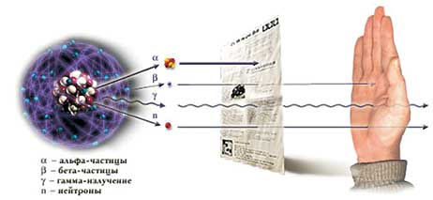
Убезпечити людину від випромінювання альфа, допомагають гумові рукавички, "бар'єр" з паперу або звичайний респіратор. Папір затримує альфа-випромінювання:

Slide 8
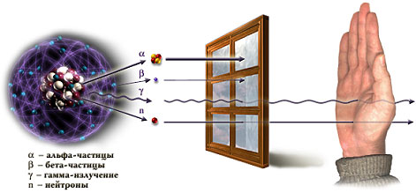
Якщо у зараженій зоні переважає бета-випромінювання, то для того, щоб захистити організм від його шкідливого впливу потрібно екран зі скла, тонкого алюмінієвого листа або такий матеріал, як плексиглас. Для захисту від бета-випромінювання органів дихання звичайним респіратором вже не відбутися. Тут потрібно протигаз. Екран зі скла затримує бета-випромінювання:

Slide 9
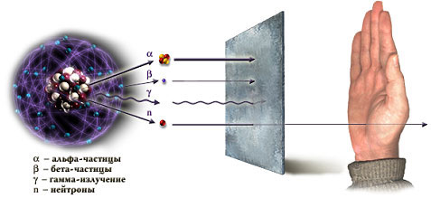
Найскладніше захистити себе від гамма-випромінювання. Обмундирування, яке має екрануючим дією від такого роду радіації, виконується з свинцю, чавуну, сталі, вольфраму та інших металів з високою масою. Саме одяг зі свинцю використовувалася при проведенні робіт на Чорнобильській АЕС після аварії. Екран зі сталі затримує альфа, бета і гамма-випромінювання:

Slide 10
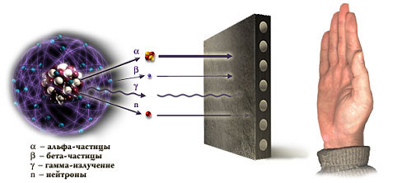
Всілякі бар'єри з полімерів, поліетилену і навіть води ефективно захищають від шкідливої дії нейтронних частинок.

Slide 11
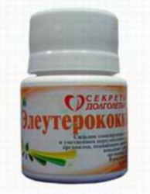
Харчові добавки проти радіації
Дуже часто разом зі спецодягом і екранами для забезпечення захисту від радіації використовуються харчові добавки. Вони приймаються внутрішньо до або після потрапляння в зону з підвищеним рівнем радіації і в багатьох випадках дозволяють знизити токсичний вплив радіонуклідів на організм.
Елеутерокок знижує вплив радіації
на організм.

Slide 12
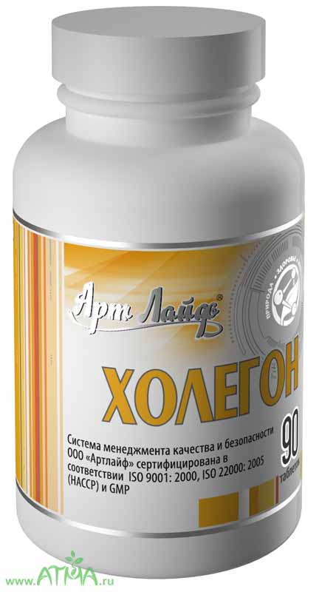
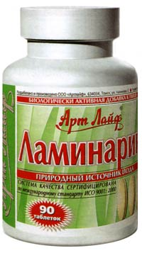
Крім того, знизити шкідливий вплив іонізуючого випромінювання дозволяють деякі продукти харчування.Вони знижують дію радіації. Навіть горіхи, білий хліб, пшениця, редиска здатні в невеликій мірі знижувати наслідки радіаційного впливу на людину. Справа в тому, що в них міститься селен, що перешкоджає утворенню пухлин, які можуть бути викликані радіаційним опроміненням. Дуже гарні в боротьбі з радіацією і біодобавки на основі водоростей (ламінарії, хлорелле). Частково позбавити організм від прониклих в нього радіоактивних нуклідів дозволяє навіть цибуля і часник.

Slide 13
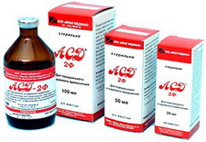
З фармацевтичних рослинних препаратів проти радіації ефективну дію має препарат "Корінь женьшеню, який можна купити в будь-якій аптеці. Його застосовують в два прийоми перед їдою в кількості 40-50 крапель за один раз. Також для зниження концентрації радіонуклідів в організмі рекомендується вживати екстракт елеутерокока в обсязі від чверті до половини чайної ложки в день разом з чаєм, який ми випиваємо вранці і в обідній час. Левзея, заманиха, медунка також відносяться до категорії радиопротекционных препаратів, і придбати їх можна в аптечних пунктах.
АСД - препарат для захисту від радіації

Slide 14
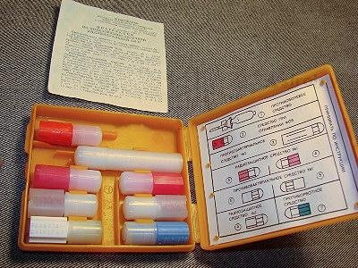
Але ніякої препарат не може повністю протистояти впливу радіації. Як відзначають фахівці самий кращий спосіб захисту від радіації - взагалі не мати контакту з зараженими предметами і не знаходиться в місцях з підвищеним радіаційним фоном.
Індивідуальна аптечка з препаратами для захисту від радіації

